Slide 1
Epidemiologicky rizikové potraviny
Mgr. Aleš Peřina, Ph. D.
Ústav ochrany a podpory zdraví LF MU
Notes:
1

Slide 2
Pojmy
Potravina je jakákoliv látka určená ke konzumaci, nebo u které lze konzumaci předpokládat (zák. č. 110/1997 Sb.).
Epidemiologicky riziková potravina (vyhl. 296/1997 Sb.) je potravina určená k přímé spotřebě, která je
konzumována v nezměněném stavu
tepelně opracovaná a konzumuje se v teplém nebo studeném stavu
sušená potravina, která musí být před spotřebou smíchána s teplou nebo studenou vodou
Nebezpečná potravina (Nařízení ES 178/2002), která způsobuje škody na zdraví s ohledem na individuální vnímavost skupiny osob, pro které je určena
Notes:
2

Slide 3
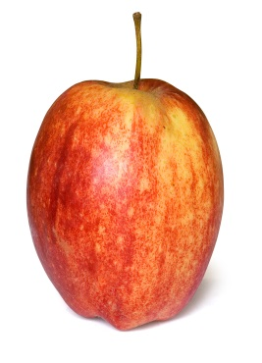
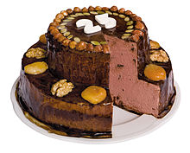

Slide 4
Některé příklady
Vysoce rizikové
Nízko rizikové
Výrobky ze syrového masa, ryb a vajec
Mléko
Cukrářské a lahůdkové výrobky
Vařená rýže
Plody moře
Sušené potraviny
Okyselené a fermentované potraviny
Proslazené potraviny
Potraviny konzervované tukem
Notes:
4

Slide 5
Vždy ROZLIŠUJME!!!
Nebezpečí
Riziko
Kvalitativní hledisko
Vlastnost
…"může"...
Kvantitativní hledisko
Pravděpodobnost uplatnění nebezpečí, v závislosti na podmínkách expozice (P = 0...1)
…"ale nemusí"…
Interpretace!
Notes:
5

Slide 6
Co je potřebné k tomu, aby byla potravina epidemiologicky riziková?
Infekční agens a jeho vlastnosti
Potravina, charakteristiky produkce a trh: nové způsoby zpracování a balení potravin, složitější logistika (výroba a spotřeba se časově a místně čím dál více vzdalují)
Měnící se vnímavost populace: expozice dětí, nárůst počtu osob v imunosupresi a osob vyššího věku.
Přesnost epidemiologické surveillance aneb kam (ne)dohlédne oko epidemiologovo...
Pozn. 1: Statistika infekčních onemocnění postrádá prvek kauzality!
Pozn. 2: Sporadický výskyt není malá epidemie!
Notes:
Todd EC: Epidemiology of Foodborne Diseasses:a worldwide review. World Health Stat Q., 1997, vol. 50, p. 30-50.
a jiné zdroje...

Slide 7
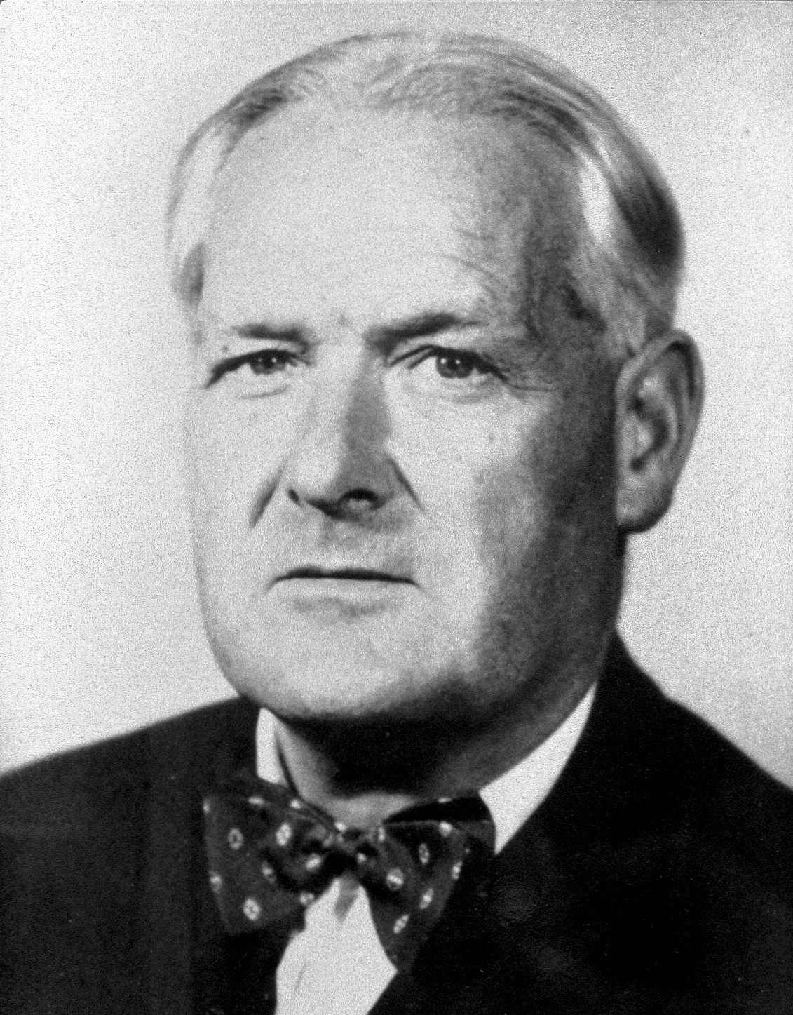
Kauzalita
sir Austin Bradford Hill (1897 – 1991)
Hillova kritéria kauzality: soubor podmínek užitečných při zvažování existence příčinnosti mezi expozicí a následkem.
Absolutním požadavkem je průkaz časové souvislosti.
Notes:
7

Slide 8
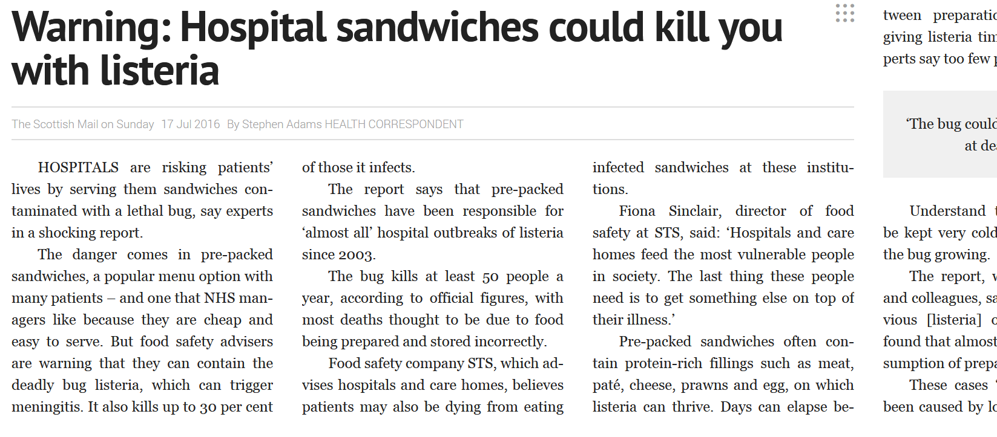
Mediální bublina nebo skutečné riziko?
Notes:
8

Slide 9
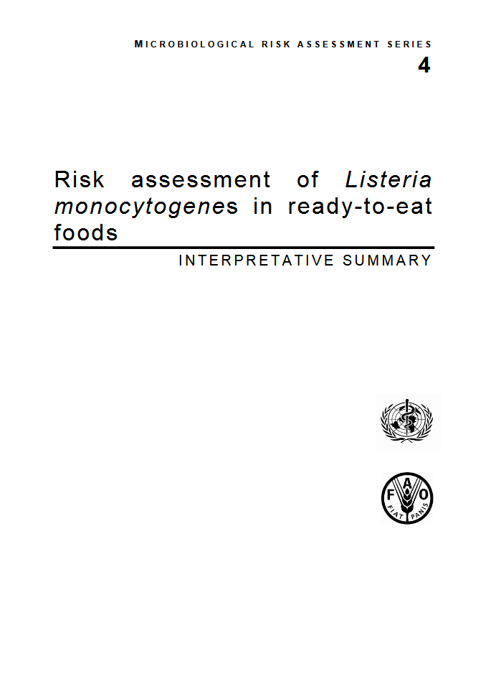
Počet listerií v 1 g potraviny | Počet listerií v 1 porci( 31.6 g)
1 | 32
10 | 316
100 | 3.160
1.000 | 31.600
Zdravotní stav | Relat. vnímavost
Zdravý člověk do 65 r. | 1
Osoba 65+r. | 7,5
DM, non-insulin dependent. | 25
DM, insulin dependent. | 30
Solidní karcinom | 66 - 229
Dialyzovaný pacient | 476
AIDS | 865
Krevní malignity | 1364
Transplantovaný pacient | 2584
Notes:
9

Slide 10
Závěr
Jakýkoliv taxativní výčet epidemiologicky rizikových potravin je vlastně jen identifikací potenciálního nebezpečí z potravin.
Pojem epidemiologicky riziková potravina je indikační pro aktivaci příslušného stupně hygienické ochrany (HACCP) a pro potřeby státního zdravotního dozoru.
Realizace potenciálně epidemiologicky rizikové potraviny (ale i potraviny obecně jinak nerizikové) v konkrétním případu vždy závisí na okolnostech, jako jsou vlastnosti potraviny, hygiena osob a prostředí, ale i charakteristiky konkrétní populace.
Notes:
10

